Slide 1
Unidad Educativa “Tulcán”

Slide 2
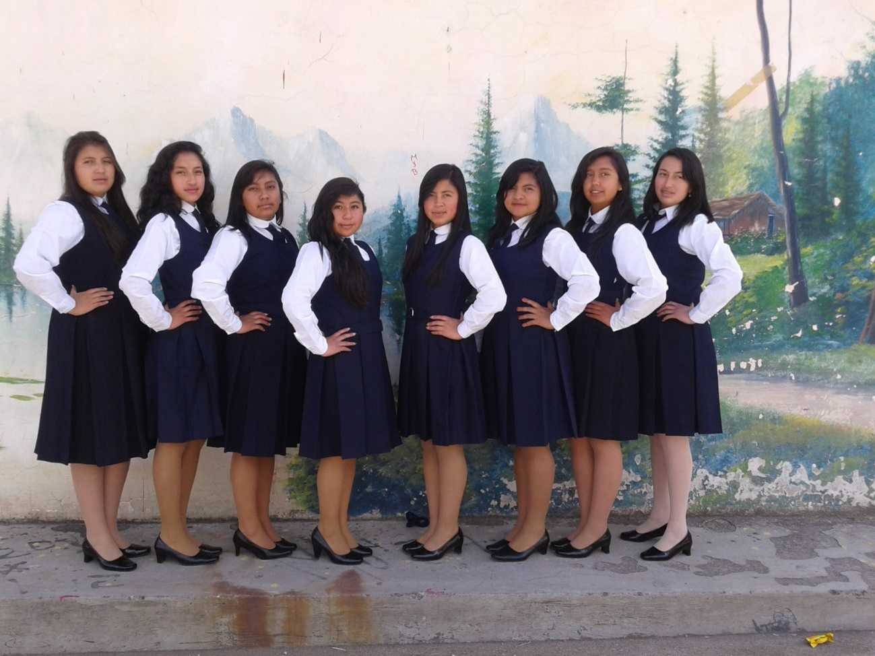
Socias de la Miniempresa Manos Creativas:
Villarreal Burbano Joselyn Liseth
García Chulde Evelyn Gissela
Yapud Guadir Karina Alexandra
Simbaña Cacuango Andrea Nathaly
Caicedo Benavides Johana Alexandra
España Rosero Rosa Ángela
Orbe Guerrero Stacy Orbe
Mora Rosero Bethy Janeth

Slide 3
Objetivo General:
Elaborar y distribuir productos de calidad en donde se vea reflejado el esfuerzo y deseo de superación de nuestro equipo de trabajo para buscar satisfacer a los clientes.
Objetivos Específicos
Dar a conocer nuestros productos al cliente y que sean de su agrado.
Dar a conocer la mediante nuestros productos el maravilloso legado que nos han dejado nuestros antepasados.
Planear estrategias de venta y comercialización de nuestros productos.

Slide 4
Misión:
Somos una miniempresa emprendedora en el área de bisutería, que ofrece productos y servicios de calidad orientada a lograr que nuestro artículo cuente con la aceptación del público. Nuestros productos fueron diseñados como un objeto identificativo del Carchi para así contribuir al rescate de la idiosincrasia de la Cultura Pasto con ayuda de alianzas estratégicas en el sector para poder tener un crecimiento empresarial.

Slide 5
Visión:
Afianzarnos como una empresa líder, creativa, de competencia e innovadora de bisutería con una imagen de mayor productividad en el mercado comercial y cultural en nuestra ciudad y provincia y expandirla a nivel nacional e internacional, participando en el adelanto de nuestra Cultura Pasto ofreciendo productos de calidad elaborados por manos creativas.

